Slide 1
PEF3111 – aula 7 25 set 2018
Empreendedorismo e Modelos de Negócio
Professor José Antonio Lerosa de Siqueira
jals@usp.br

Slide 2
Programação das aulas
 | Data | Programação das aulas
1 | 07/08 | Introdução geral
2 | 14/08 | 1. Segmentação do mercado; 2. Seleção de um setor para conseguir entrar no mercado
3 | 21/08 | 3. Descrição de um perfil para o usuário; 4. Cálculo do TAM (total addressable market) para o mercado piloto
4 | 28/08 | 5. Detalhamento de um representante real da persona; 6. Execução de um caso de uso de um ciclo de vida completo.
5 | 11/09 | 7. Especificação de alto nível do produto; 8. Quantificação da proposta de valor.
6 | 18/09 | 9. Identificação de dez clientes em potencial; 10: identificação do seu núcleo.
7 | 25/09 | 11. Levantamento da sua posição competitiva. 12. Descoberta de qual seria a unidade ou setor que toma a decisão de compra pelo cliente.
8 | 02/10 | 13. Mapeamento do processo para conseguir um cliente pagante. 14. Calculo do tamanho total do mercado endereçável para os mercados subsequentes.
9 | 09/10 | 15. Concepção do modelo de negocio. 16. Definição do arcabouço de precificação.
10 | 16/10 | 17. Calculo do lifetime value (LTV) de um cliente conquistado. 18. Mapeamento do processo de vendas para conquistar um cliente.
11 | 23/10 | 19. Calculo do custo de aquisição de um cliente. 20. identificação das premissas essenciais.
12 | 30/10 | 21. Teste das premissas essenciais. 22. Definição do produto minimamente viável do negócio (MVBP)
13 | 06/11 | 23. Avaliação do produto pelo cliente. 24. Desenvolvimento de um plano de produto.
14 | 13/11 | Fechamento do curso por palestrantes convidados
15 | 27/11 | Apresentações finais dos modelos de negócio

Slide 3
Tarefa 3 para entrega antes da aula 8
Realizar este exercício preferencialmente nas mesmas equipes formadas para a tarefa 2.
Caso haja modificação na composição da equipe, façam o bloco 1 do Canvas do Empreendedorismo Disciplinado (CED).
Caso não tenha havido modificação na composição da equipe não é necessário fazer o bloco 1 novamente.
Façam em seguida os blocos 2, 3 e 4, do modo que for possível.
Estimem que irão utilizar 3 horas para preparar esta tarefa.
Gravem um video de no máximo 3 minutos com os blocos de 1 a 4 preenchidos, começando pela identificação de cada membro da equipe, mostrando os rostos de cada membro junto com os nomes (10 segundos)
Prossigam com uma explicação sucinta e clara de qual é a ideia da equipe. Se uma ideia não consegue ser explicada em 30 segundos provavelmente não é uma boa ideia. Falem no video como se fosse um investidor quem fosse ouvir, com objetividade.
Achem pelo menos um cliente para validar tudo que vocês aprenderam conversando com a Persona: a história de uso, o ciclo de vida do processo de compra, a proposta de valor quantificada.
Deadline para entrega: dia 28 de setembro até as 6h da manhã.

Slide 4
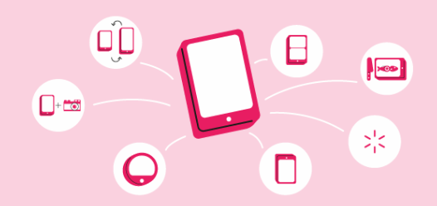
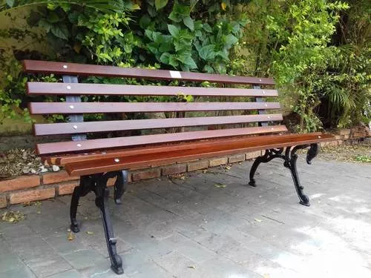
Exercício semanal de aquecimento cognitivo
Scamper: exercício para despertar a criatividade
Exercício ritmado com equipes de 2 a 3.
Substituir: e se eu trocar X por Y?
Combinar: e se eu combinar X com Y?
Adaptar: para um contexto diferente?
Modificar: para criar mais valor?
Por em outro uso: que outros usos pode ter?
Eliminar: o que podemos eliminar para simplificar?
Reverter: como se pode reorganizar para ser mais eficaz?
Exemplo: um banco de jardimregis@imobiliariaharmonia.com.br

Slide 5
Exemplo: um banco de jardim
Substituir peças longitudinais de madeira por lonas, para deixar mais confortável
Combinar de modo a se encaixarem um no outro lateralmente
Adaptar para poder ser usado como abrigo para homeless
Modificar a estrutura usando antropomorfismo e fazendo com que o joelho dobrado fique em direções opostas
Por em outro uso dando inteligência para as pernas e para os braços e fazer massagem em quem senta
Eliminar o encosto fixo e buscar uma distribuição uniforme da pressão na região lombar e nos glúteos
Reverter de modo a se posicionar dividindo a carga entre os joelhos e os glúteos.
Exercício ritmado na turma equipes 2a3. Blitz

Slide 6
Fase 1: organizar em ritmo blitz
Os que desejarem participar devem se reunir em equipes de 2 ou de 3.
Em seguida, escolher a melhor mesa livre da sala e sentarem-se.
Finalmente, definir quem é o gestor entre vocês.
O gestor imediatamente deve levantar a mão e aguardar até que todos os gestores das outras mesas também tenham levantado as mãos.

Slide 7
Fase 2: definir o objeto. Seguem alguns exemplos que também podem ser escolhidos pela equipe
Um patinho de brinquedo
Uma panela elétrica de preparar arroz
Um serviço como engraxar sapatos
Uma experiência como passar uma tarde num parque
Um porta-retrato
Uma empilhadeira
Uma paella
Feita a escolha imediatamente o gestor levanta a mão.

Slide 8
Fase 3: Scamper
Substitua no seu objeto uma parte ou função por algo diferente
O gestor anota no relatório da equipe e imediatamente levanta a mão.
Repita as ações combinar, adaptar, modificar, por em outro uso, eliminar e reverter, o gestor sempre levantando a mão após ter registrado no relatório o resultado de cada ação.

Slide 9
Passo 11: Verificar sua vantagem competitiva

Slide 10
Neste passo você irá:
Descobrir até onde o seu produto atende as duas prioridades top da Persona.
Comparar o atendimento do seu produto com o atendimento dos produtos existentes.
Analisar se a oportunidade de mercado que você escolheu se ajusta bem tanto com o seu núcleo como com as prioridades da Persona.
A

Slide 11
A Estratégia do Oceano Azul
W. Chan Kim e Renée Mauborgne:
“Se você focar em um cliente sub-servido e fizer um produto para aquele cliente que atenda de verdade as suas demandas, não é necessário se preocupar com a concorrência, porque o seu foco inquebrantável a torna irrelevante.”
ENCONTRE UM CLIENTE SUB-SERVIDO E FAÇA PARA ELE UM PRODUTO QUE ATENDA DE VERDADE A TODAS AS SUAS DEMANDAS.
Notes:
W. Chan Kim and Renée Mauborgne argue that if you focus on an underserved customer and make a product for that customer that truly meets the customer’s need, there is no need to focus on the competition because your unwavering focus makes the competition irrelevant.

Slide 12
Mas se você não puder usar a do Oceano Azul, use a Estratégia do Oceano Cinza
Autor desconhecido
”Se você souber onde a concorrência não consegue atender a um cliente e também souber como atendê-lo de verdade, foque na concorrência para descobrir quanto atendem as prioridades top do cliente.
O CLIENTE TOMA DECISÕES COMPARANDO PRODUTOS NA TOTALIDADE DOS SEUS ASPECTOS

Slide 13
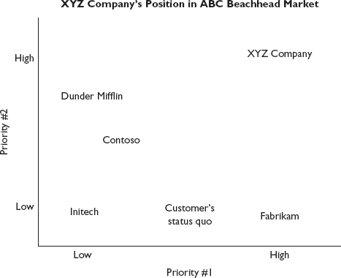
Gráfico de Competitividade
Status Quo: o incumbente
Notes:
In the Competitive Positioning Chart, you show visually how well you fulfill your Persona’s top two priorities versus how well your competition does so. The goal is to show that your Competitive Position both leverages your Core and that your product satisfies your Persona’s priorities far better than existing or logical future products.

Slide 14
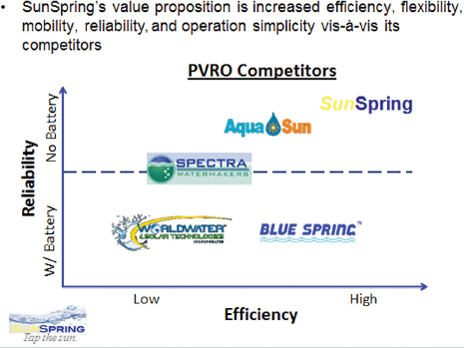
Exemplo: SunSpring
Status Quo: o incumbente

Slide 15
Gráfico de Competitividade
Status Quo: o incumbente
Notes:
In the Competitive Positioning Chart, you show visually how well you fulfill your Persona’s top two priorities versus how well your competition does so. The goal is to show that your Competitive Position both leverages your Core and that your product satisfies your Persona’s priorities far better than existing or logical future products.

Slide 16
Resumindo:
É necessário encontrar uma forma rápida de validação do produto frente a frente com a concorrência.
Para isto o Gráfico de Competitividade é útil. Se a startup não estiver no topo direito do gráfico, a sugestão é reavaliar o produto ou no mínimo a forma como ele está sendo apresentado.
Este também será um veículo muito eficaz para comunicar sua proposta de valor qualitativo (não quantitativo) para a audiência-meta de uma maneira que ressone com eles.
Ressonar é chamar a atenção para aspectos que são conhecidos pelo público alvo e que sejam preciosos para ele.
Notes:
Defining your Competitive Position is a quick way to validate your product against your competition, including the customer’s status quo, based on the top two priorities of the Persona. If you are not in the top right of the resulting chart, you should reevaluate your product, or at least the way you are presenting it. This will also be a very effective vehicle to communicate your qualitative (not quantitative) value proposition to the target customer audience in a way that should resonate with them.

Slide 17
Passo 12: Descobrir quem toma as decisões de compra para o seu cliente

Slide 18
Neste passo, você descobrirá
Quem dá a última palavra no processo de decisão de compra do seu produto e quem irá advogar por sua compra.
Conhecer os influenciadores que têm poder sobre a decisão de compra.
Notes:
Meet the influencers who have sway over the purchasing decision.

Slide 19
Papeis primários no processo de decisão
Campeão (Champion)
É a pessoa que quer que o cliente adquira o produto; tipicamente o usuário final, mas não necessariamente.
Muitas pessoas podem atuar neste papel.
Muitos chamam o Campeão de Advogado.
Notes:
Champion: The champion is the person who wants the customer to purchase the product, typically but not necessarily your end user. Multiple people can play this role. The champion is the “straw that stirs the drink.” The champion can also be referred to as the “advocate.”

Slide 20
Papeis primários no processo de decisão
Usuário Final
É a pessoa que irá de fato usar o produto para criar o valor que é descrito no Passo 8, Proposição Quantificada de Valor.
Notes:
End User: This is the person who will actually use the product to create the value that is described in Step 8, Quantified Value Proposition. Hopefully this person is your champion as well; regardless, the end user typically plays a significant role in the purchase of a product.

Slide 21
Papeis primários no processo de decisão
Comprador Econômico Primário
É o principal tomador de decisão
Notes:
Primary Economic Buyer: This is the primary decision maker, as everyone else looks to this person to sign off on spending money to purchase your product. Most often, this person controls the budget. Sometimes, the primary economic buyer is also the champion and/or the end user, which makes your job easier, but does not completely neutralize influencers or individuals who object to the purchase.

Slide 22
Papeis secundários no processo de compra
Influenciadores primários e secundários
Alguém com poder de veto
Setor de compras (logística)

Slide 23
Resumindo
Você já tinha determinado o que era preciso para criar valor para o cliente.
Agora você levantou o processo de compra, em particular para entender que tem a última palavra e também que influencia a decisão.
Situações B2B são mais fáceis de mapear, mas o processo é útil também em situações B2C, por exemplo.
Notes:
Having determined how you create value for the customer, you must now look at how the customer acquires the product. To successfully sell the product to the customer, you will need to understand who makes the ultimate decision to purchase, as well as who influences that decision. The Champion and the Primary Economic Buyer are most important; but those holding Veto Power, as well

Slide 24
Passo 13: mapear o processo para conseguir um cliente pagante

Slide 25
Passo 14: Calcular o tamanho total do mercado endereçavel para os mercados subsequentes

Slide 26
Fim da aula 7
Obrigado!
José Antonio Lerosa
jals@usp.br

